Slide 1
下肢重訓姿勢矯正輔助系統
組員：
ACS109101 游俊彥
ACS109122 毛裕綸 指導教授：王讚彬

Slide 2
目錄
本周新增內容
設計動機與目的
系統功能
架設環境遇到的問題
下周進度

Slide 3
本周新增內容
刪除跳躍姿勢矯正 → 重訓姿勢矯正
更改設計動機與目的
新增訓練動作的姿勢判定標準
架設環境遇到的新問題

Slide 4
設計動機與目的
現代人除了工作、念書之外，越來越多人利用閒暇時間來運動，其中選擇進入健身房重訓的風氣更是越來越盛行。然而新手剛踏入健身房，在沒有教練在一旁指導的情況下，非常容易因為姿勢不正確導致受傷。 於是我們決定結合去年由學長所開發的「智慧罰球輔助系統」，進一步開發一款能夠提供使用者重訓姿勢評估及矯正的系統，而我們選擇特別著重在有著人體70%肌肉的下肢。

Slide 5
設計動機與目的
利用學長的資料完成OpenPose與虛擬環境的架設。
對｢智慧罰球輔助系統」進行進一步模仿，擴展到能偵測到其他動作的功能。
開發成手機應用程式，以利於隨時隨地使用。

Slide 6
系統功能
功能性訓練動作建議
功能性訓練動作姿態矯正

Slide 7
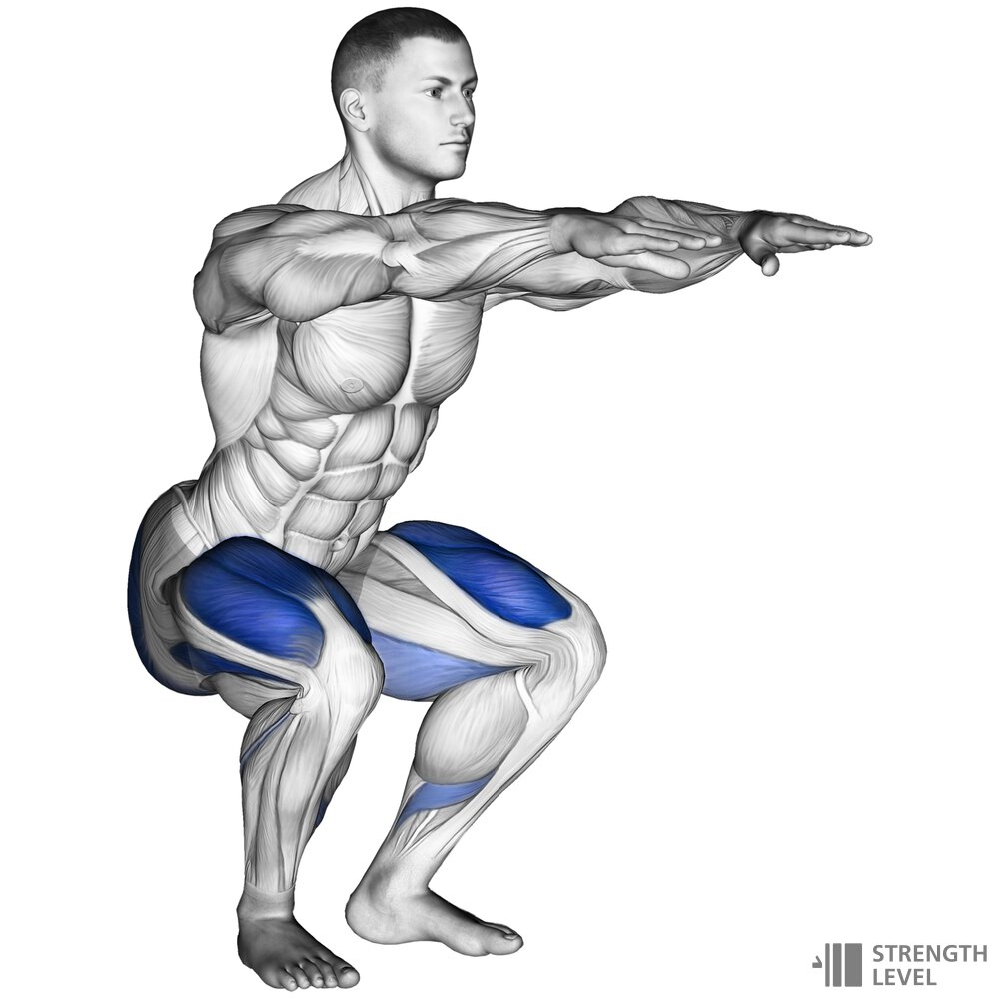
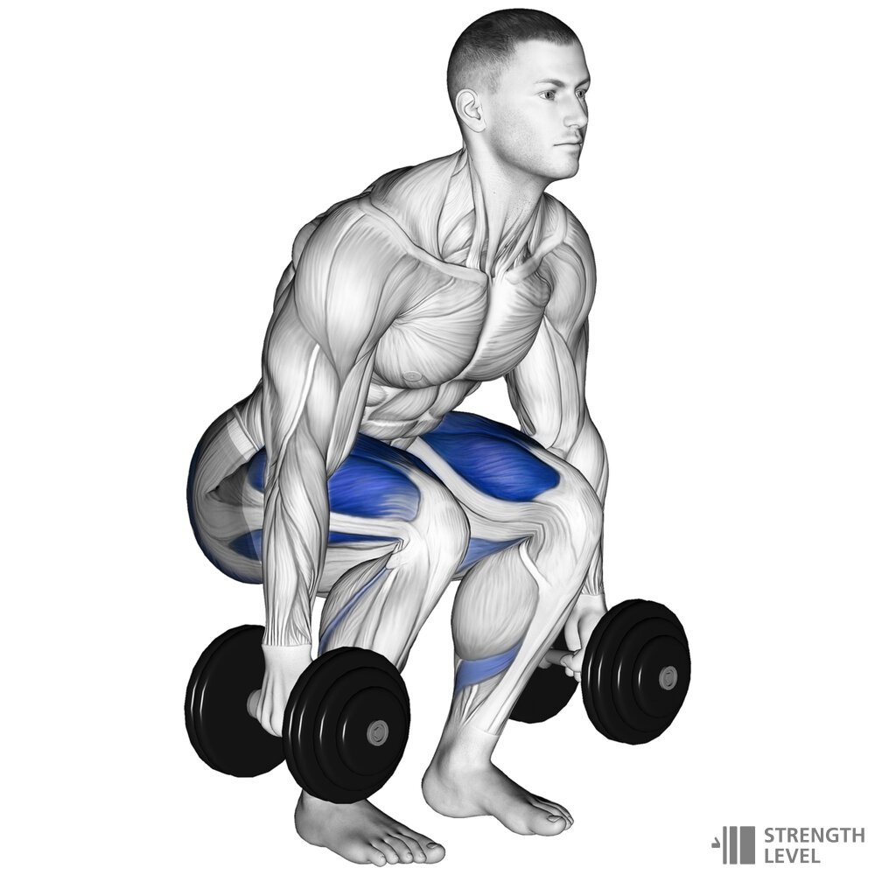
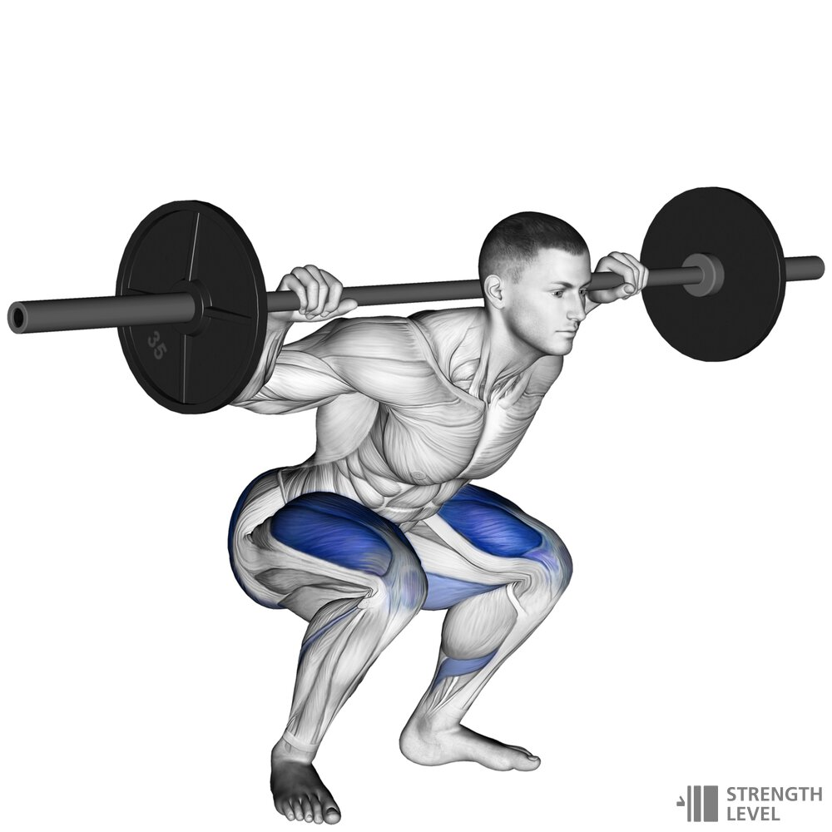
功能性訓練動作建議
使用者可以依照需求點選自己的訓練條件(分為徒手訓練、基本器材訓練、完整器材訓練)，系統就會依照選擇的條件推薦使用者可嘗試的訓練動作。

Slide 8
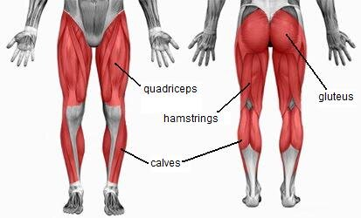
下肢的肌群
股四頭肌
臀大肌
腿後腱
小腿肌
避免動作太多做不完，先針對能把下肢所有肌肉都能練到的深蹲進行姿態矯正，若有餘力再新增其他肌群的訓練動作。

Slide 9
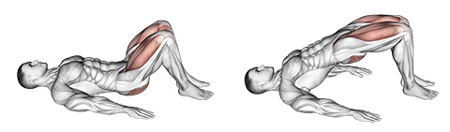
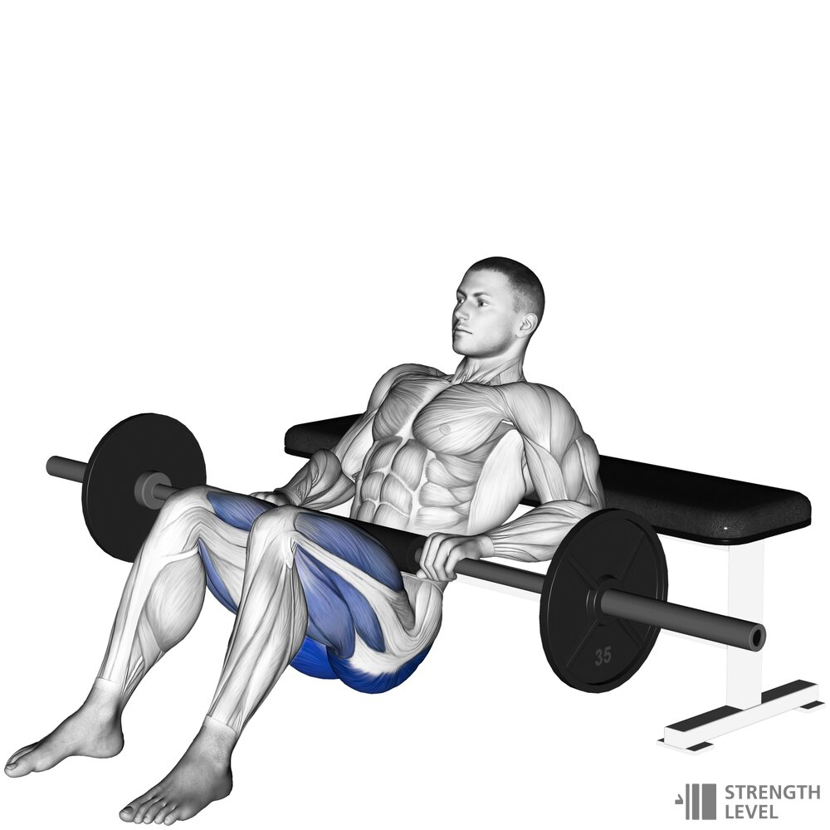
股四頭肌：
自重深蹲
啞鈴深蹲
槓鈴深蹲
若有餘力會新增：
臀大肌：
橋式
啞鈴臀推
槓鈴臀推

Slide 10
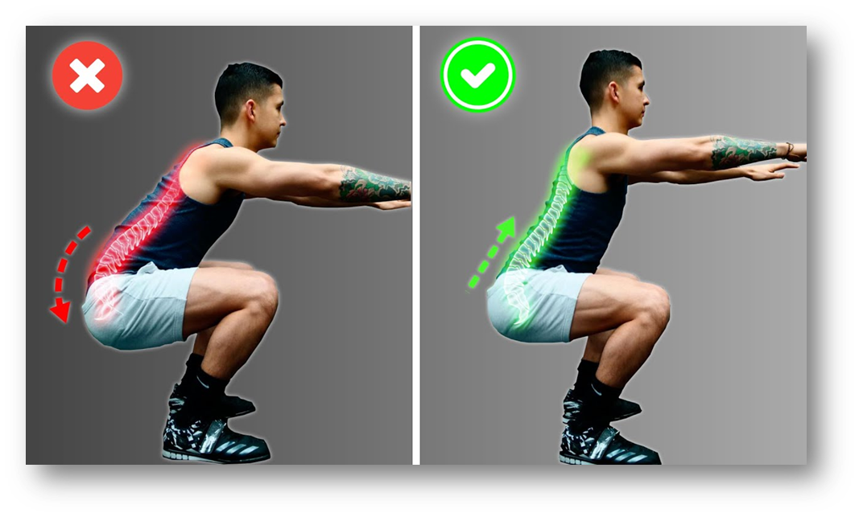
功能性訓練動作姿態矯正
系統同時也可以在使用者進行訓練時為使用者矯正訓練動作姿態，幫助使用者在不受傷的前提下有效率地訓練目標肌群。

Slide 11
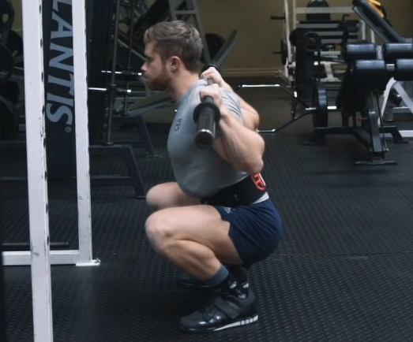
訓練動作姿態矯正判定標準—深蹲
向心
腳張開約1~1.5個肩寬。(因每人身體構造不同所以有所區別)
身體重心(啞鈴、槓鈴)與腳掌中心須連成一條直線。
膝蓋與髖部同時啟動。
動作時膝蓋與腳掌方向對齊。
頂峰時膝蓋應略超過腳趾。
脊椎保持中立(腰椎避免屈曲)。

Slide 12
訓練動作姿態矯正判定標準—深蹲
離心
身體重心(啞鈴、槓鈴)與腳掌中心須連成一條直線。
動作時膝蓋與腳掌方向對齊。
胸腔與髖部同時啟動。

Slide 13
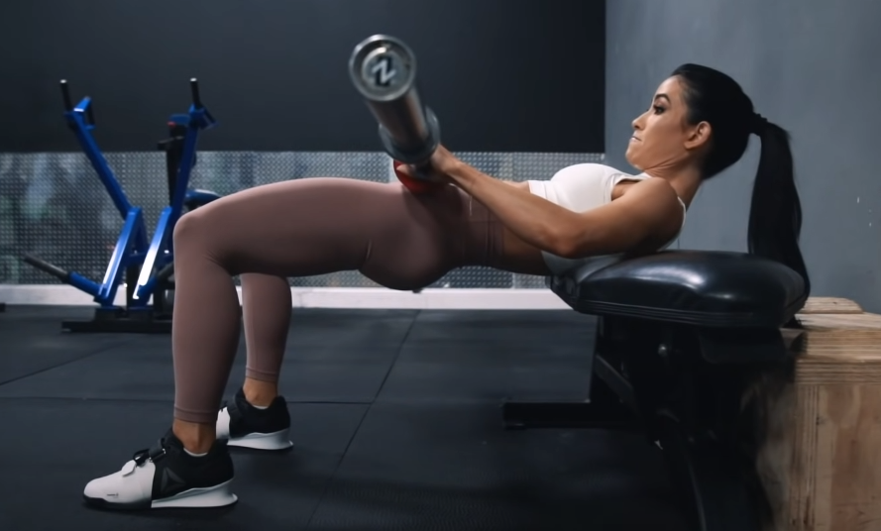
訓練動作姿態矯正判定標準—臀大肌
向心
髖部先啟動。
頂峰時髖部高於或與 膝蓋呈一直線。
背部保持一直線。
頂峰時大腿與小腿 保持90度夾角。

Slide 14
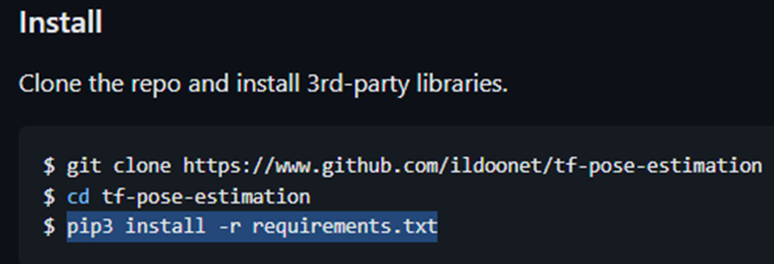
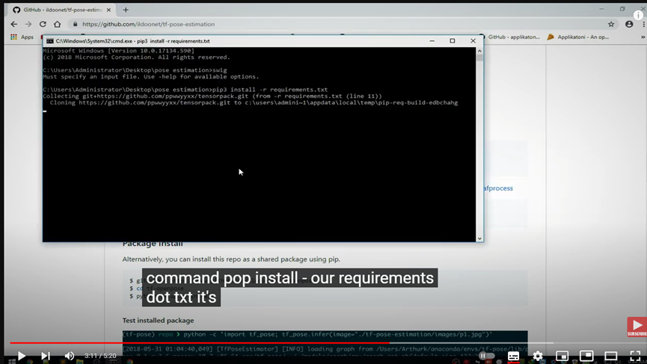
使用OpenPose遇到的問題
(140) Pose Estimation Tutorial #1 - Install and Run OpenPose| OpenCV Python | Computer Vision 2020 - YouTube
我照這部影片做 基本上它是這著github上的指示去安裝的
jiajunhua/ildoonet-tf-pose-estimation (github.com)

Slide 15
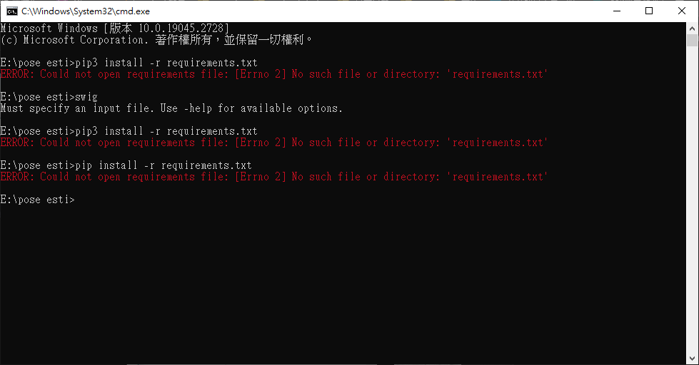
跳出來的東西

Slide 16
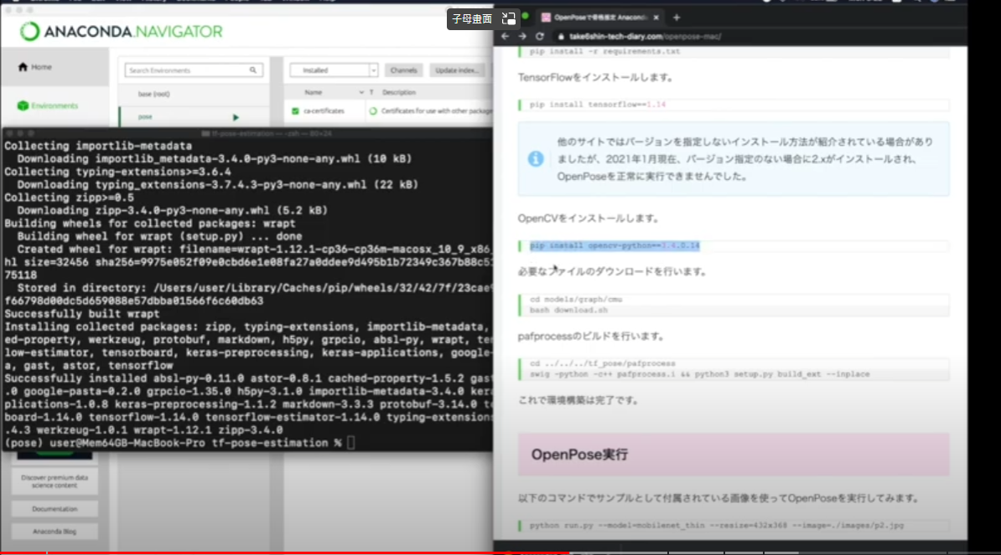
再來我又嘗試這部影片 (140) OpenPoseで骨格推定【Intel Mac】Anaconda/OpenCV/TensorFlow - YouTube
OpenPoseで骨格推定【Mac】 Anaconda/OpenCV/TensorFlow｜竹のしんのテック日記 | 竹のしんのテック日記 (take6shin-tech-diary.com)
這部影片是教學如何在anaconda的環境裡面使用openpose但他是用MAC。反正我就先用，前面順順利利的，而到他安裝opencv的時候 我會彈出ERROR

Slide 17
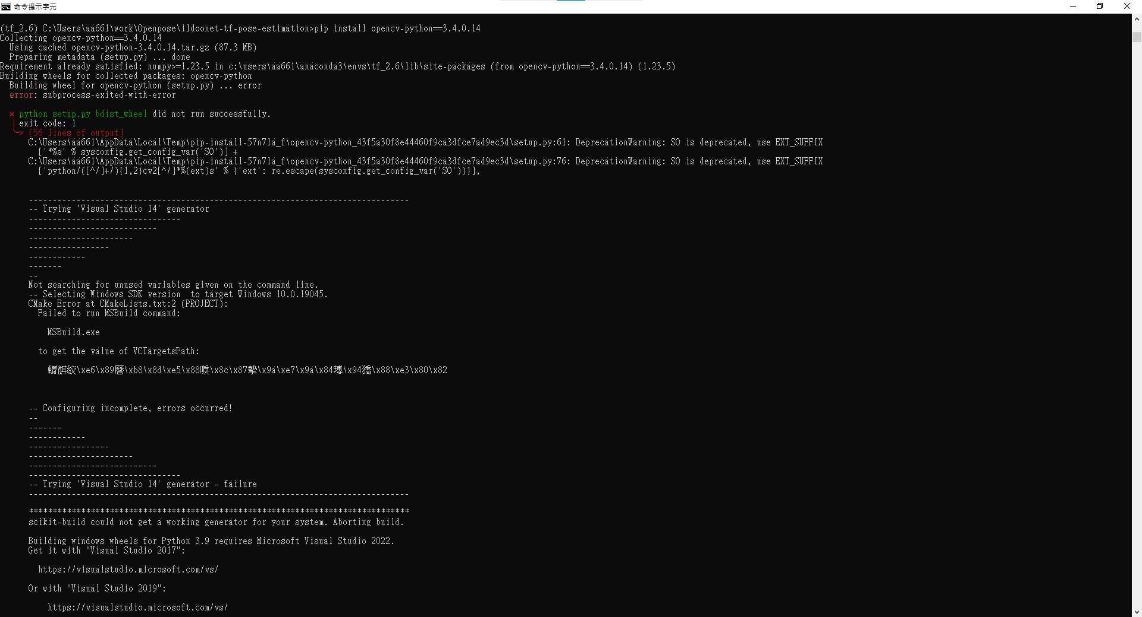

Slide 18
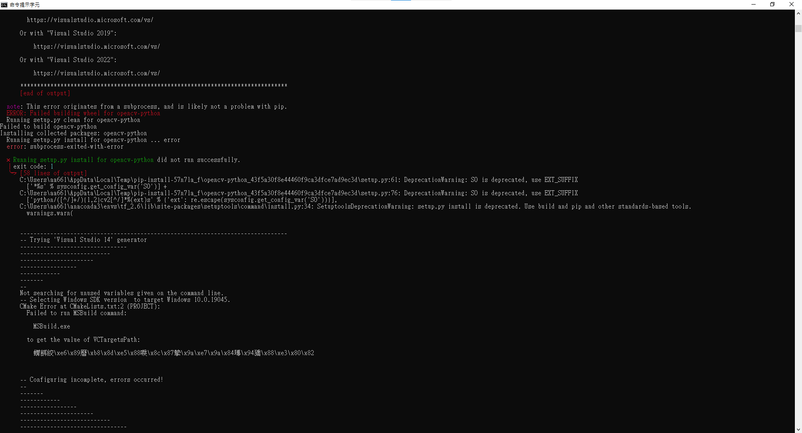

Slide 19
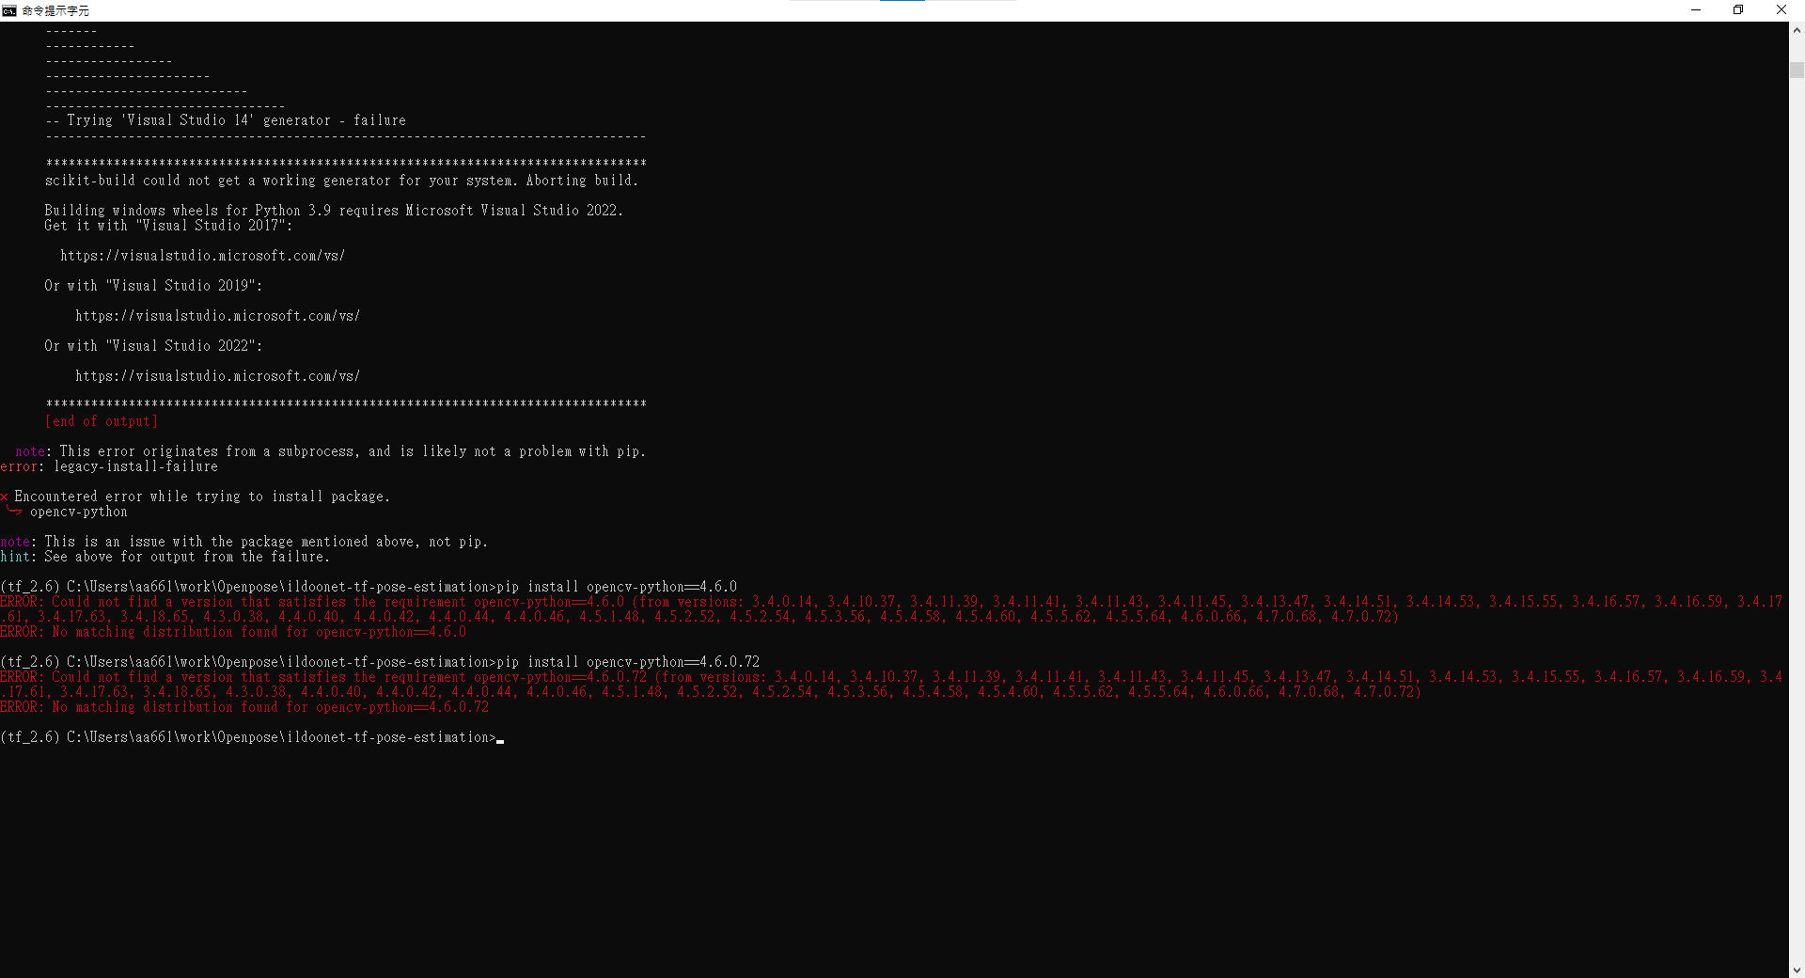

Slide 20

我想說算了就繼續做下去
結果就是無法繼續做
我不確定是因為影片作者使用的是mac而我是windows而產生的差異，還是我哪裡有狀況，所以我這條影片也無法幫上我的忙。

Slide 21
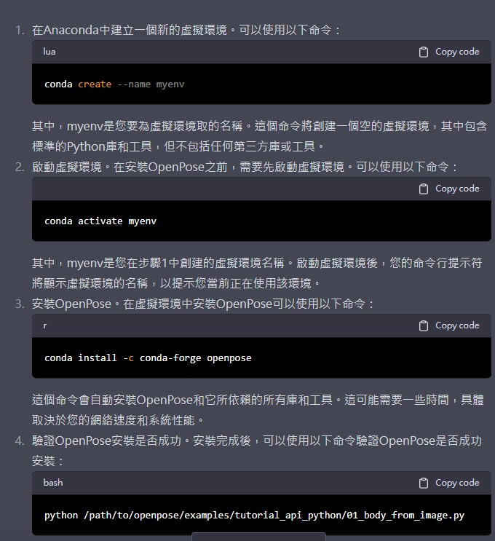
也有問ChatGPT怎麼操作，但到第三步就失敗了

Slide 22
下周進度
架設好環境
搜尋程式碼、姿勢判定的方法

Slide 23
參考資料
https://squatuniversity.com/2016/04/20/the-real-science-of-the-squat/
https://www.youtube.com/watch?v=bEv6CCg2BC8&t=516s
Form AI
AI Fitness Coach at Home using Image Recognition
Exercise-Correction

